Slide 1
Развивающие игрушки для детей
Автор презентации: педагог-психолог Григорьева И.В.

Slide 2

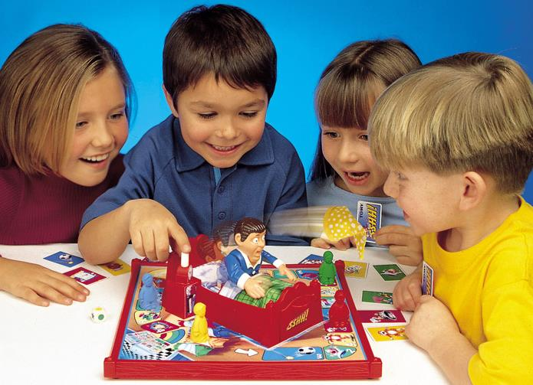
Роль игры в развитии детей
Через игру малышу учатся выстраивать отношения, моделируют бытовые ситуации, испытываю эмоции и творческие озарения. Роль игрушек в развитии ребенка неоспорима. Важно ответственно отнестись к выбору игрушек, потратив оптимальное количество денежных средств, приобрести действительно нужные и полезные развивающие игрушки. Придя в магазин, вы быстро забудете обо всех нюансах, таких игрушек в вашем детстве точно не было. Поэтому необходимо оценить все аспекты еще дома, подобрать наиболее удачные варианты для ваших детей.

Slide 3

Игра показывает, насколько ребенок обучаем, и будут ли у него успехи в школе. Юный возраст наиболее благодатное время для развития талантов. Можно заметить склонности детей, и направить все усилия на занятия. Чем раньше ребенок поймет, что у него хорошо получается, тем проще будет найти занятие по душе. В современном мире самоопределение очень важно.

Slide 4
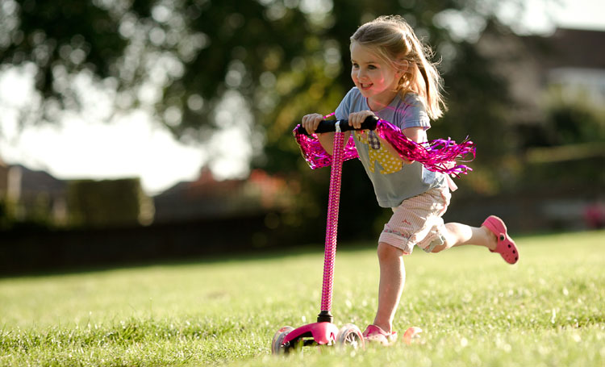
Физическая активность
Современные дети много времени проводят в сидячем положении, малышам приходится что-то учить, посещать занятия. Тренажер для развития двигательной активности станет прекрасным подарком для детей от трех лет. Такое приспособление точно пригодиться для дошкольника. В учебном заведении нагрузки еще больше, внушительные домашние задания. Но ребенок должен тратить энергию и двигаться. Ассортимент таких устройств огромен: велосипед, беговел, самокат, детский боулинг, устройство для подтягивания.

Slide 5
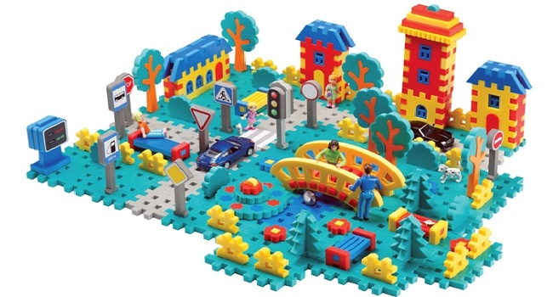
Усидчивость
Для развития усидчивости и прилежности можно приобрести конструктор. Он прекрасно подойдет как для девочки, так и для мальчика трех лет. К этому времени ребенок уже не тащит все предметы в рот, а четко понимает их предназначение. Модели конструкторов самые разнообразные: деревянные, пластмассовые, магнитные. Подбирайте вид и материал конструктора, исходя из предпочтений малыша и безопасности. Можно приобрести наборы кубиков, это своего рода тоже конструктор. Ребенок может строить из них здания и пирамидки. В ходе игры малыш познакомится с различными формами, цветами, законами физики.

Slide 6
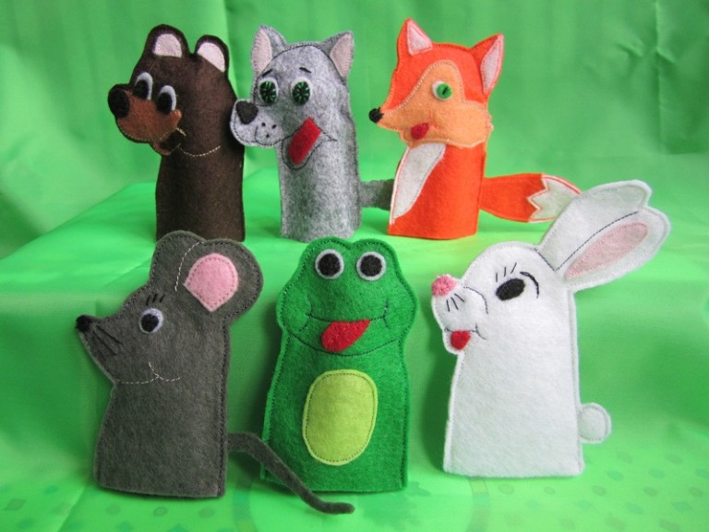
Дидактические игры
Очень популярны у малышей от трех лет развивающие дидактические игры. Можно приобрести лото различной тематики, книжки-раскладки, наборы цифр и букв. Занятия познакомят малыша со счетом и письмом, разовьют у малыша наблюдательность, сообразительность и логику. Без этих качеств будет трудно проходить обучение. Несомненным плюсом является прохождение процесса обучения в игровой форме, важно сформировать у малыша интерес к обучению.

Slide 7
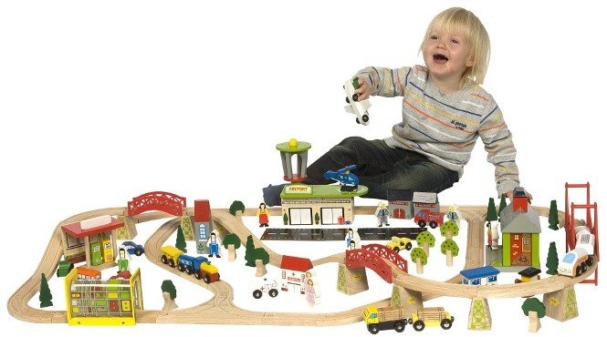
Сюжетные игры
Набор для игры с сюжетом. В возрасте трех лет ребенок активно познает роли, которые люди выполняют в обществе. Ему будет интересно, если в качестве подарка вы преподнесете набор для врача, строителя, продавца, ученого, повара. Девочки и мальчики любят примерять на себя социальные роли. Для девочек будет интересен набор врача, учителя, набор посуды и кухонной техники, игрушечная кухня. Мальчикам можно подарить набор для занятий наукой, автомастерскую, набор строителя.

Slide 8

Мелкая моторика
Практически все малыши любят рисовать, причем совсем не важно, как малыш это делает мастерски или как художники современного искусства. Купите ребенку прекрасный альбом с чистыми страницами или раскраску. Для рисунков могут понадобиться различные инструменты: кисти, краски, восковые мелки, фломастеры, мелки для асфальта. Не ограничивайте детей в творчестве, возможно в вашей семье растет юный художник. Не критикуйте творение дошкольника, если вам что-то непонятно, то расспросите его. Такие занятия подготовят малыша к письму и обучению. Возможно, раскроется художественный талант, и вы сможете отдать ребенка в школу рисования.

Slide 9
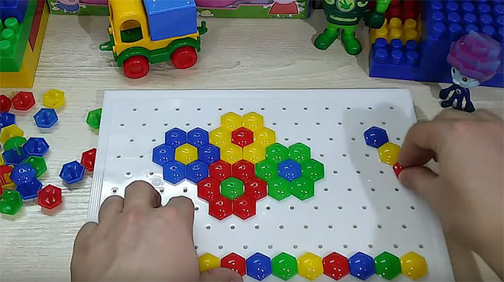
Мозаики
Купите малышу мозаику. В нашем детстве был один вид такой игрушки, сейчас их огромное количество. В ходе игры ребенок научиться следовать плану картинки, разовьет мелкую моторику. Совсем не обязательно складывать картины из стандартных элементов, можно добавлять что- то от себя или создавать картины из природных материалов, круп, ракушек. Свобода творчества вам обеспечена.

Slide 10
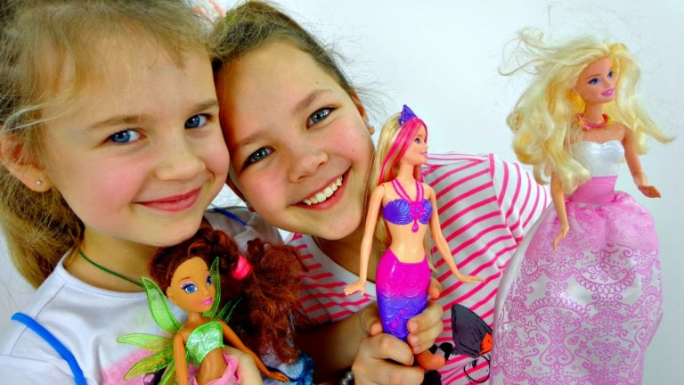
Куклы и солдатики
Не теряют свою актуальность куклы. Для девочки трех лет моно подобрать прекрасную принцессу, фею, героиню мультфильма. Для мальчика – увлекательный подарок – набор солдатиков. Через игру с куклами дети прорабатывают свои социальные роли. Девочки учатся поддерживать красоту, выбирать одежду, делать прически. Это очень поможет в жизни маленькой модницы. Мальчики постигают азы военного искусства, рассматривают командную работу. В процессе игры с куклой ребенок моделирует диалог, развивает свою эмоциональность, моторику.

Slide 11
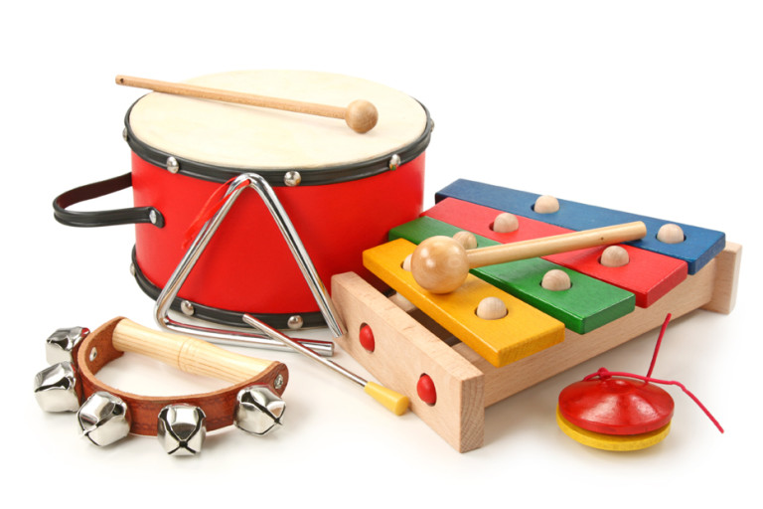
Музыкальные игрушки
Если у ребенка есть музыкальные способности, то обязательно приобретите малышу развивающие музыкальные инструменты. Металофон, барабан, синтезатор, дудочка, пианино для детей лучший подарок. Это надолго отвлечет малыша, приобщит его к творчеству. Останется только крепиться вам и вашим ушам, первые музыкальные произведения крохи могут не порадовать вас мелодичностью

Slide 12
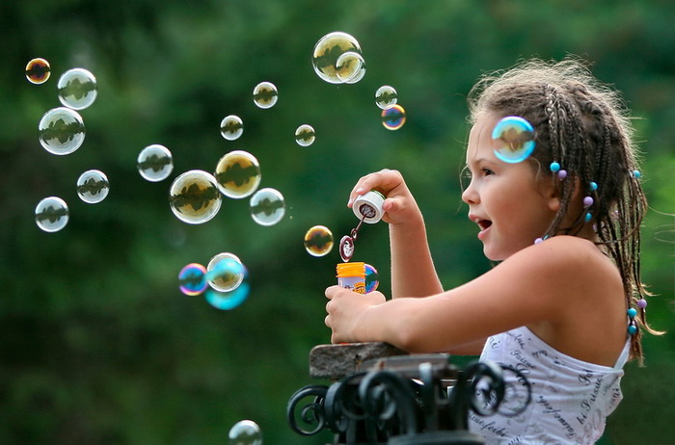
Источники: http://detki.guru

